Slide 1


การบูรณาการความเสี่ยง
กับเครื่องมือในการบริหารจัดการภาครัฐ
สำนักงานพัฒนาระบบราชการกองทัพอากาศ
น.อ.อนิรุตม์ แสงจันทร์
รอง ผอ.กผป.สพร.ทอ.
๒๘ มี.ค.๖๒

Slide 2
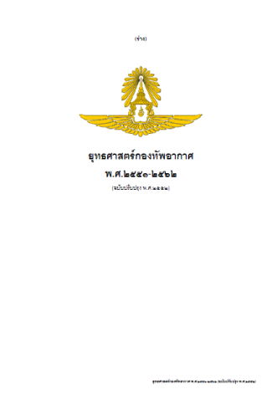

ระดับ
กองทัพอากาศ
ยุทธศาสตร์
ทอ.
ระดับ
หน่วยขึ้นตรง
กองทัพอากาศ
กลยุทธ์
นขต.ทอ.
+ งานประจำ = แผนปฏิบัติราชการ
งบประมาณ
คำรับรองการปฏิบัติราชการ
Notes:
ความเชื่อมโยงแผนงาน และแผนเงิน สะท้อนการถ่ายทอดยุทธศาสตร์สู่การปฏิบัติ

Slide 3
PMQA
ยุทธศาสตร์ ทอ.
แผนแม่บท
นโยบาย ผบ.ทอ.
แนวทางบูรณาการการพัฒนาระบบราชการ ทอ.
มว.๑
การควบคุมภายใน
ประเด็น กลยุทธ์
ประเด็น กลยุทธ์
ประเด็น กลยุทธ์
ประเด็น กลยุทธ์
นำกระบวนการทำงานหลัก มาดำเนินการ
การกำกับดูแลองค์การที่ดี
มว.๒
แผนปฏิบัติการ
นขต.ทอ.
บริหารความเสี่ยง
ผู้รับบริการ
ผู้มีส่วนได้ส่วนเสีย
มว.๓
งบประมาณ
มว.๔
ดำเนินการอะไร
ความสำเร็จวัดที่ไหน
วัดอย่างไร
การจัดการความรู้
คำรับรองการปฏิบัติราชการ นขต.ทอ.
ฐานข้อมูล
มว.๕
ใช้เกณฑ์ฯ PMQA
เป็นแนวทางการพัฒนา
แผนพัฒนาบุคลากร
ประเมินผล
มว.๖
มาตรฐานงาน
Notes:
ทอ.เลือกนำเอางานที่เรามีอยู่แล้วมาใช้ให้เป็นประโยชน์ มีแนวคิด เป็นไปได้ในทางปฏิบัติ ไม่เป็นการเพิ่มภาระหรือเพิ่มให้น้อยที่สุด

Slide 4
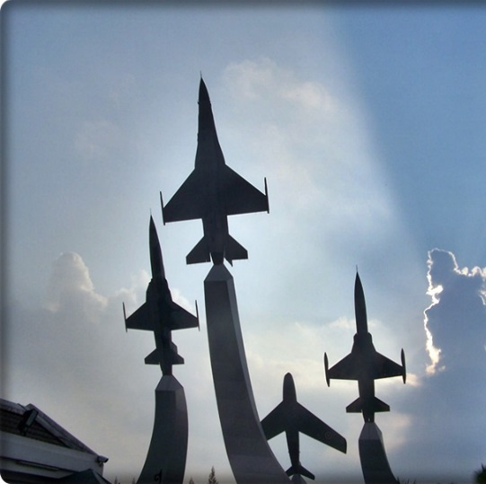
เครื่องมือในการพัฒนางานของ ทอ.
มาตรฐานงาน
วัฒนธรรมองค์กร
การจัดการความรู้ (KM)
การจัดทำสมรรถนะ (Competency)
การประเมินรายบุคคล (IPA)
ยุทธศาสตร์ศูนย์ประสาน
ราชการใสสะอาดกองทัพอากาศ
การเสริมสร้างและปลูกจิตสำนึก
ทางสังคมในการให้บริการ
แผนปฏิบัติราชการ ๑ ปี / ๔ ปี (นขต.ทอ.)
คำรับรองการปฏิบัติราชการ ทอ./นขต.ทอ.
การพัฒนาระบบราชการด้วยเครื่องมือ
การบริหารจัดการภาครัฐแนวใหม่ (PMQA)
สพร.ทอ.
แผนปฏิบัติราชการ ๔ ปี (ทอ.)
ยก.ทอ.
สปช.ทอ.
การควบคุมภายใน
การประเมินตนเอง(Self Assessment)
การรายงานผลการปฏิบัติงานตามตัวชี้วัด
แผนเพิ่มประสิทธิภาพ
กพ.ทอ.
การประเมินระบบและ
การจัดการความเสี่ยง
สตน.ทอ.

Slide 5

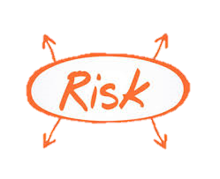
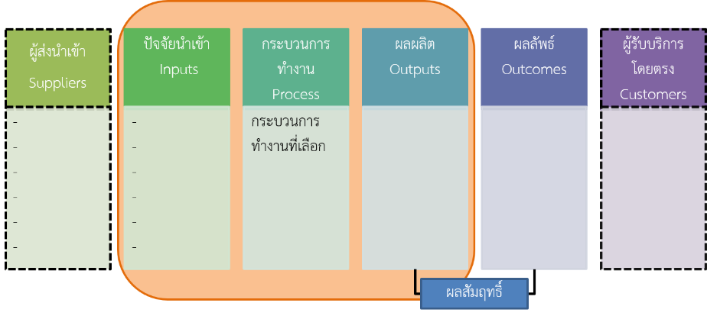

ยุทธศาสตร์ ทอ.
แผนแม่บท
นโยบาย ผบ.ทอ.
S
O
แผนปฏิบัติการ
นขต.ทอ.
มาตรการควบคุม
F
C
งานดำเนินการเป็นปกติ
งานของหน่วย
ขั้นตอนการทำงาน
(process)
ผลของการทำงาน
พัฒนางานประจำ
งานใหม่
feedback
Competency
มาตรฐานงาน
KM
ฐานข้อมูล
K S A
วางแผนตัดสินใจ
I D P
มีคุณภาพ
องค์ความรู้

Slide 6
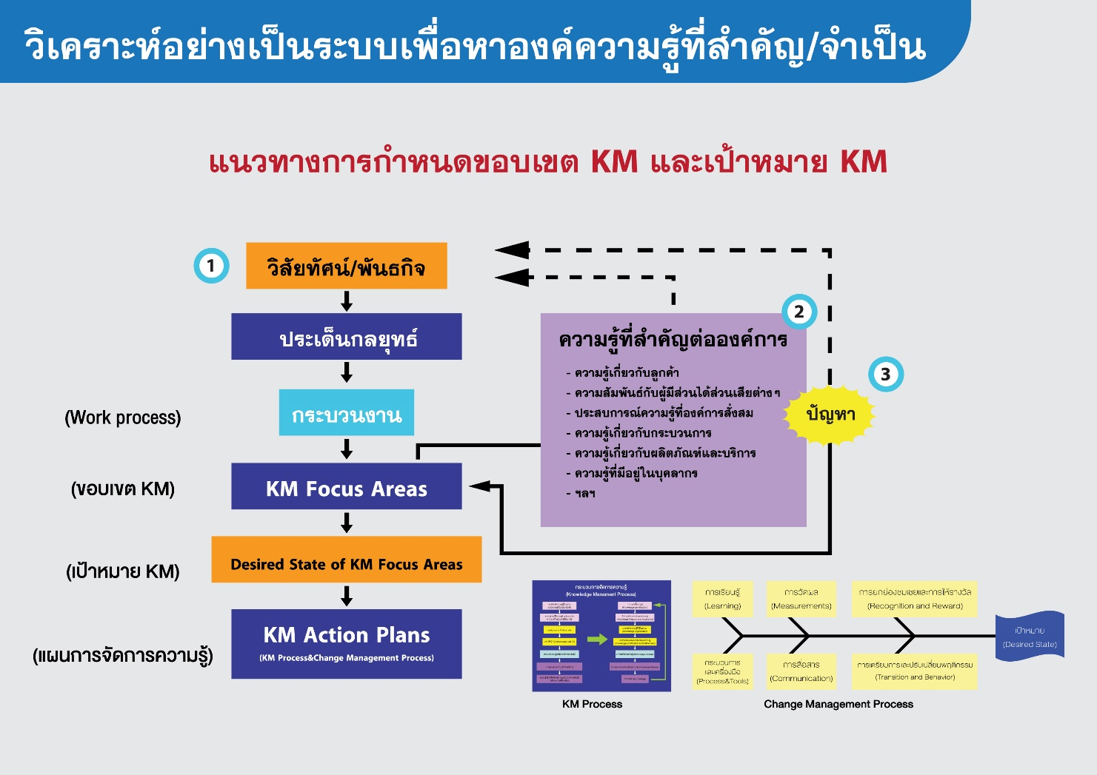

Slide 7
ความสัมพันธ์ และการใช้งานเชื่อมโยงกันของ 3 แนวคิด
Risk
Mgt.
ควร “กังวลใจ” เมื่อ...เร็วไป..เปลี่ยนไป
: Negative Possible
คิดเชิงบวก – รับรู้ – จัดลำดับความสำคัญ
วางแผน - เตรียมตัว - ป้องกัน
System
Knowledge
Mgt.
  Continuous Improvement
-> Customer Satisfaction
Quality
Mgt.
  ความคงเส้นคงวา
  มีการสื่อสาร
  เข้าใจง่าย
  แบ่งหมวดหมู่
“พลวัต ของ ปัญญา ปฏิบัติ
ด้วย ปฏิบถ”
ความน่าเชื่อถือ
Notes:
แนวคิดในการทำงานที่เป็นระบบ Consistency ความคงเส้นคงวา Clarify เข้าใจง่าย Classify แยกเป็นหมวดหมู่ Confidence มั่นใจน่าเชื่อถือ
Proactive ทำแบบเชิงรุก Perception การรับรู้ Preparation เตรียมการ
ปฏิบถ สวนทาง ย้อนทาง CONFRONTING

Slide 8
ความสัมพันธ์
และการนำข้อมูลไปใช้ประโยชน์

Slide 9
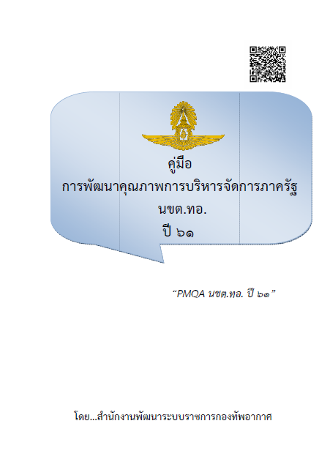
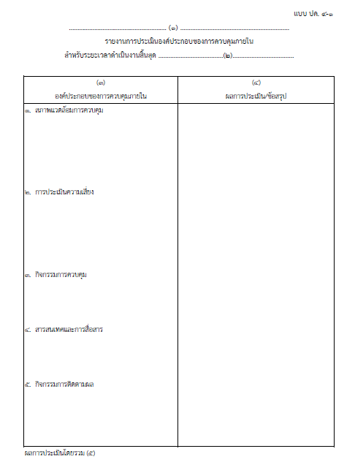

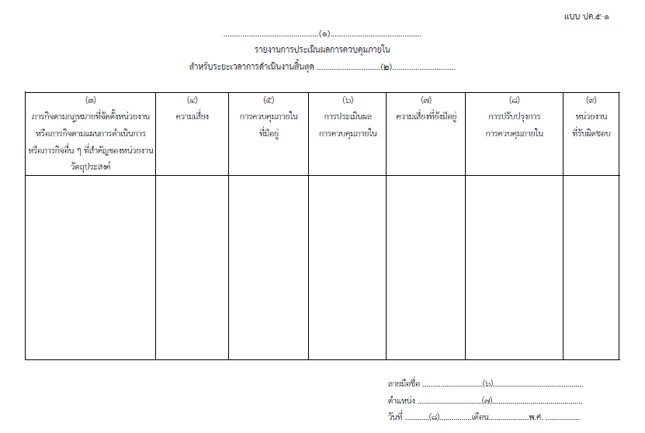
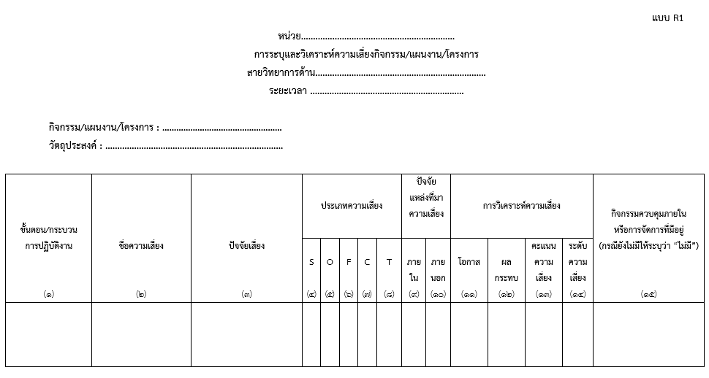
การควบคุมภายใน (สปช.ทอ.)
PMQA (สพร.ทอ.)
การบริหารความเสี่ยง (สตน.ทอ.)

Slide 10
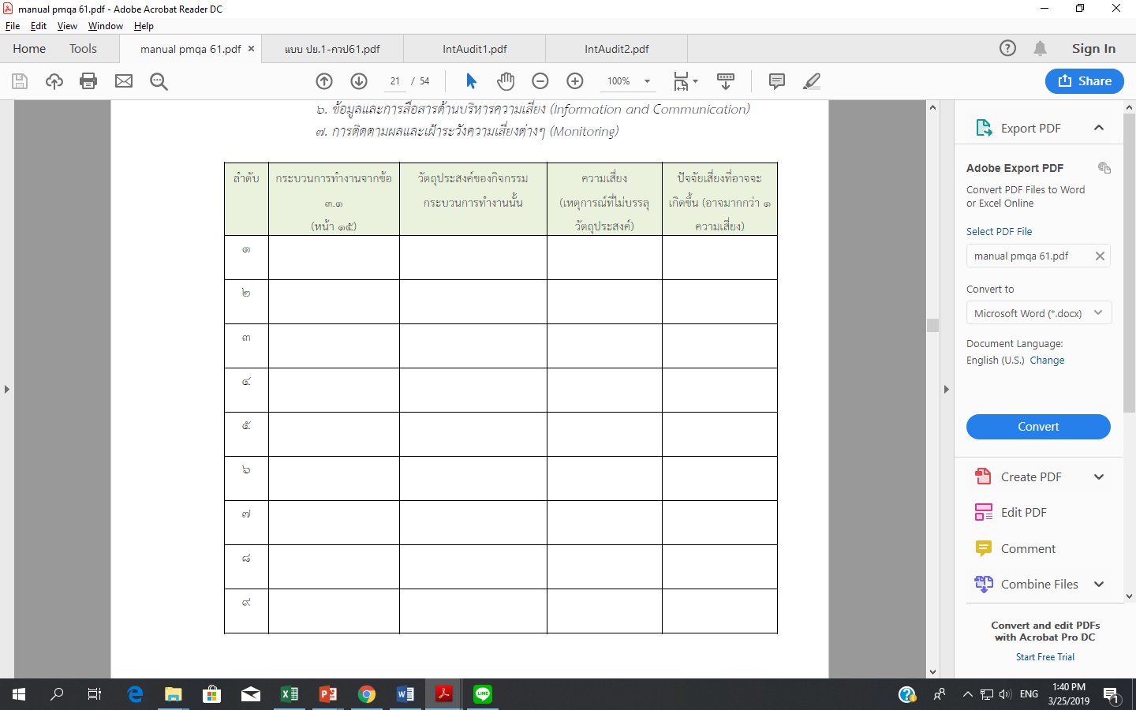
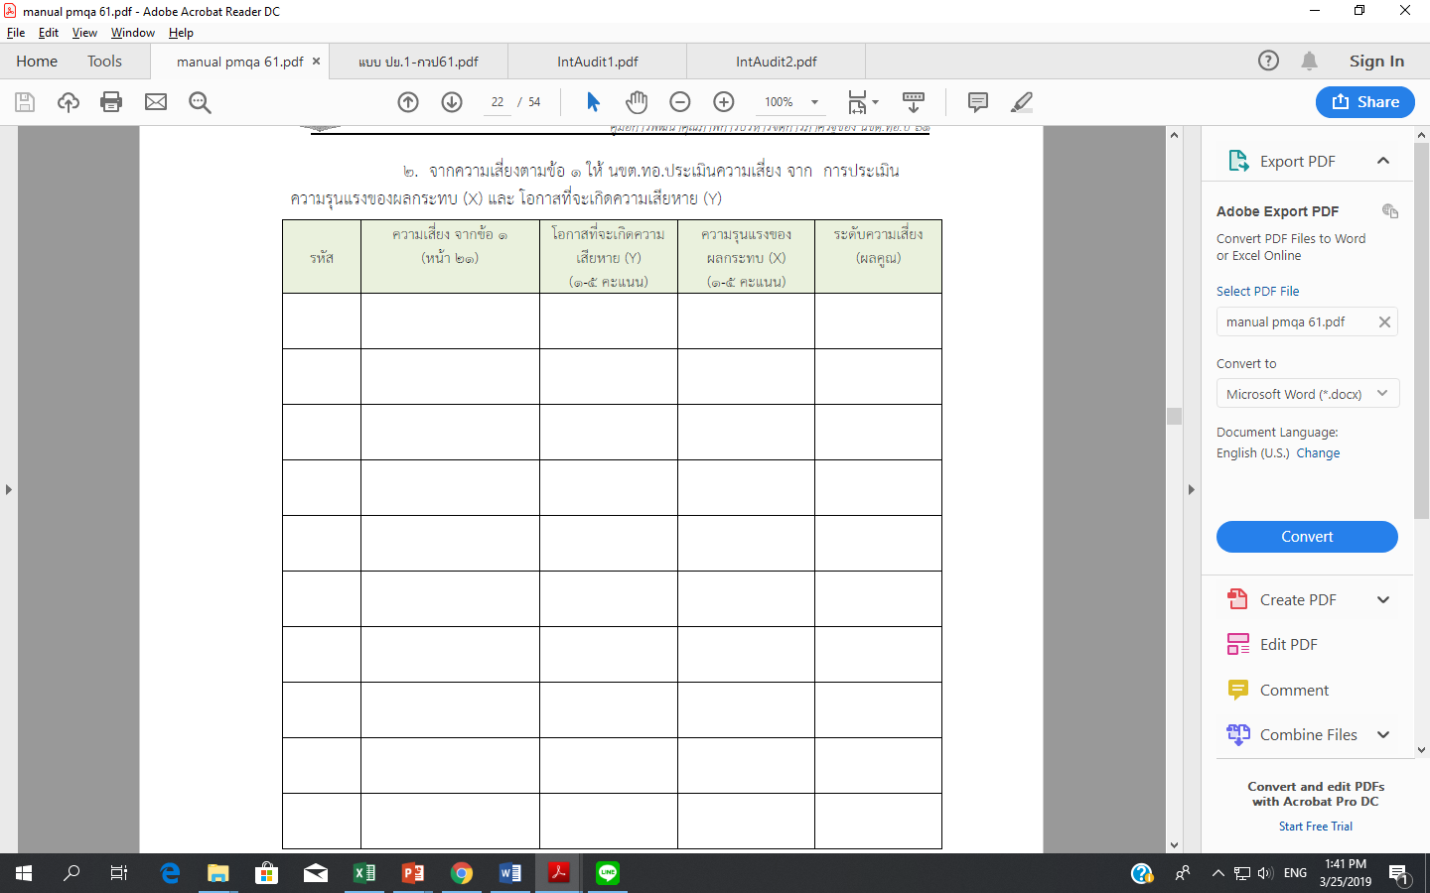
PMQA (สพร.ทอ.)
Flowchart

Slide 11
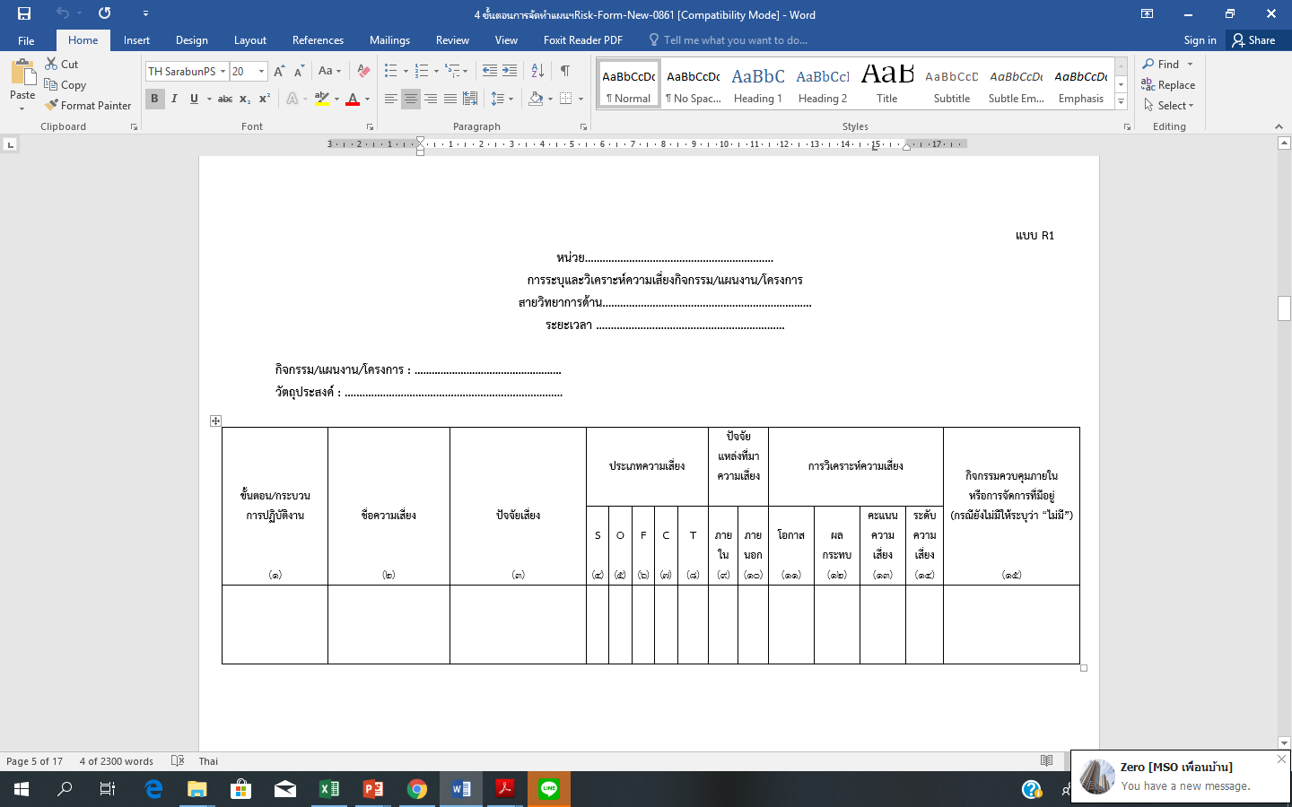
PMQA (สพร.ทอ.)
S => กลยุทธ์ไม่สอดคล้องกับนโยบาย วิสัยทัศน์
O => ขั้นตอนการทำงาน วัสดุ อุปกรณ์ บุคลากร
F => ปัญหาด้านการเงิน
C => ขาดมาตรฐานงาน ขาดกฎระเบียบ
T => ภัยคุกคามและภัยพิบัติ
บริหารความเสี่ยง
(สตน.ทอ.)

Slide 12
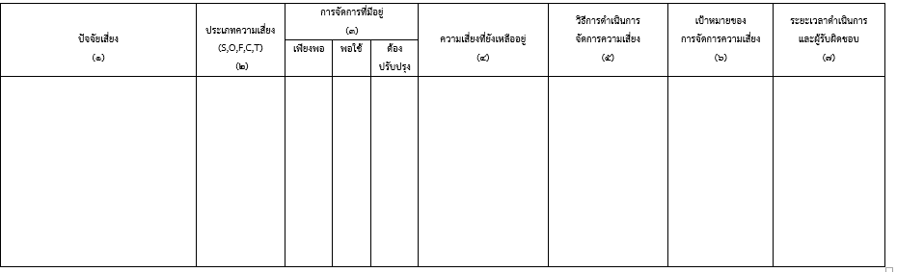
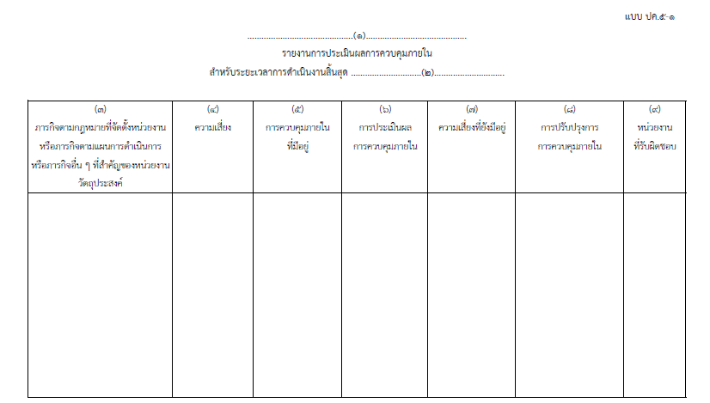
บริหารความเสี่ยง
(สตน.ทอ.)
ควบคุมภายใน
(สปช.ทอ.)

Slide 13
การสนับสนุนจากผู้บริหาร
ความรับผิดชอบ
เป้าหมายที่ชัดเจน
ปัจจัยสู่ความสำเร็จ
การดำเนินการต่อเนื่อง
การสื่อสารมีประสิทธิผล
การวัดและติดตามผล

Slide 14
การบูรณาการความเสี่ยง
กับเครื่องมือในการบริหารจัดการภาครัฐ
สำนักงานพัฒนาระบบราชการกองทัพอากาศ
น.อ.อนิรุตม์ แสงจันทร์
รอง ผอ.กผป.สพร.ทอ.
๒๘ มี.ค.๖๒

